Slide 1
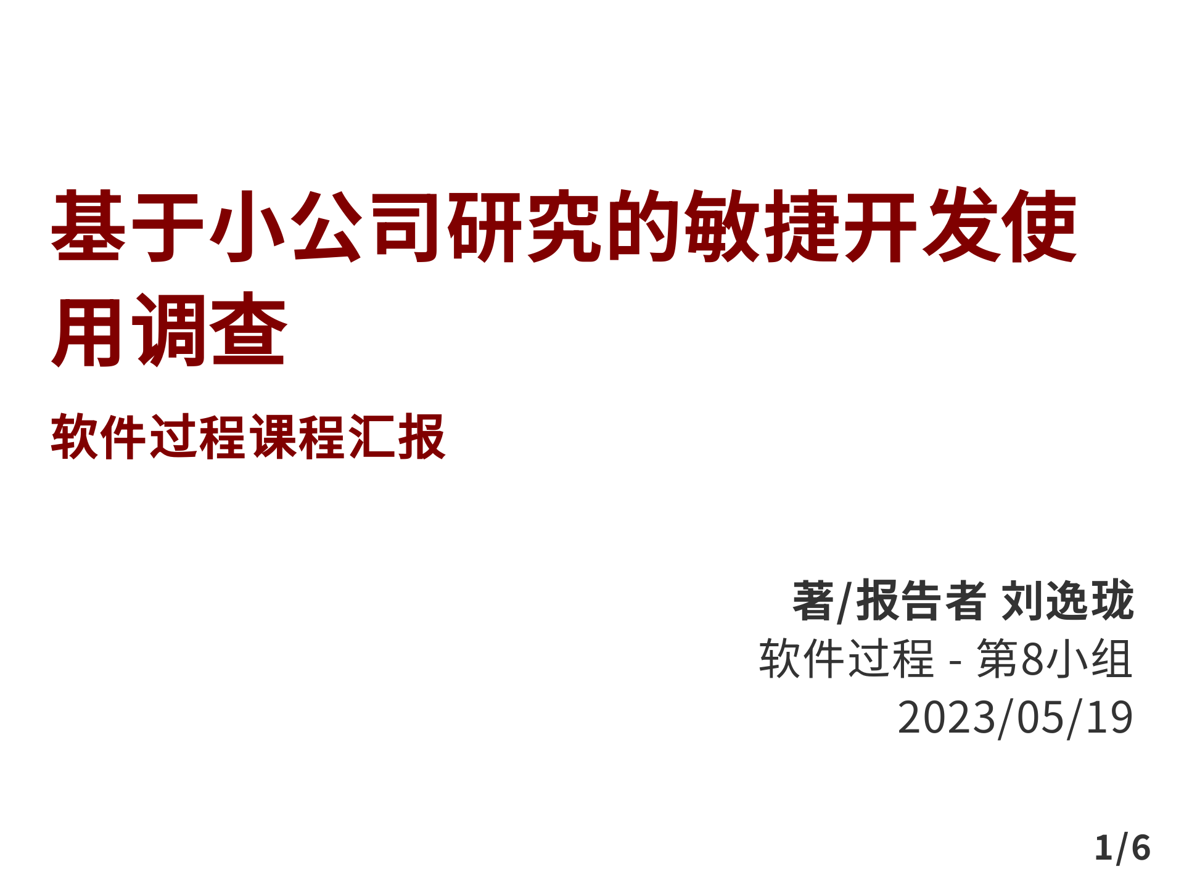
Notes:
大家好，今天我代表着软件过程第八小组简单的展示一下我们小组的研究思路

Slide 2
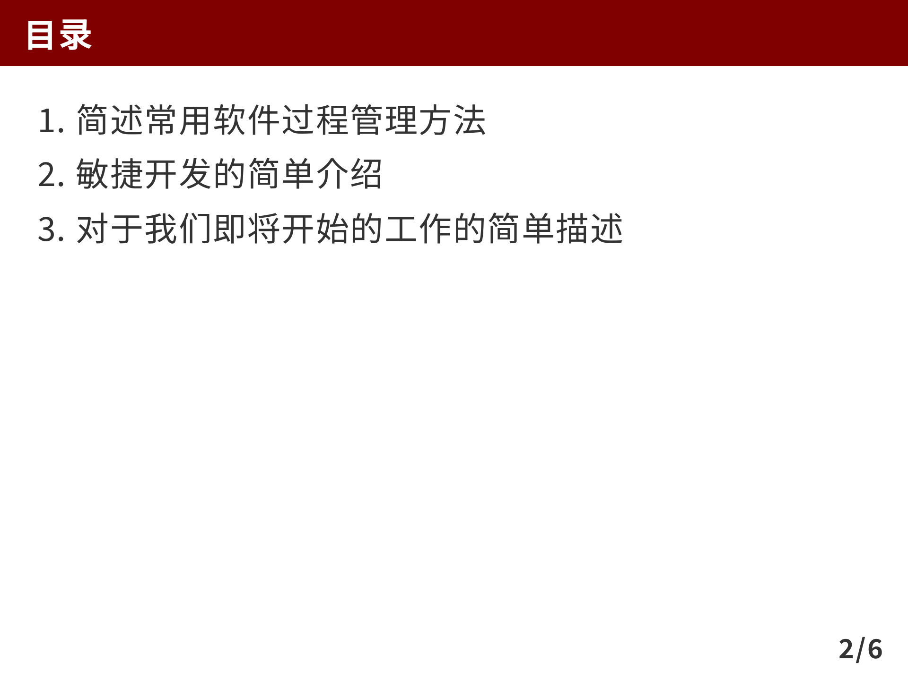
Notes:
我今天的展示将分为下面三个部分进行，首先是描述常用软件过程管理方法，简单介绍一下敏捷开发相较于传统开发的特点 然后我会简单的描述一下我们即将开展的工作的大致内容

Slide 3
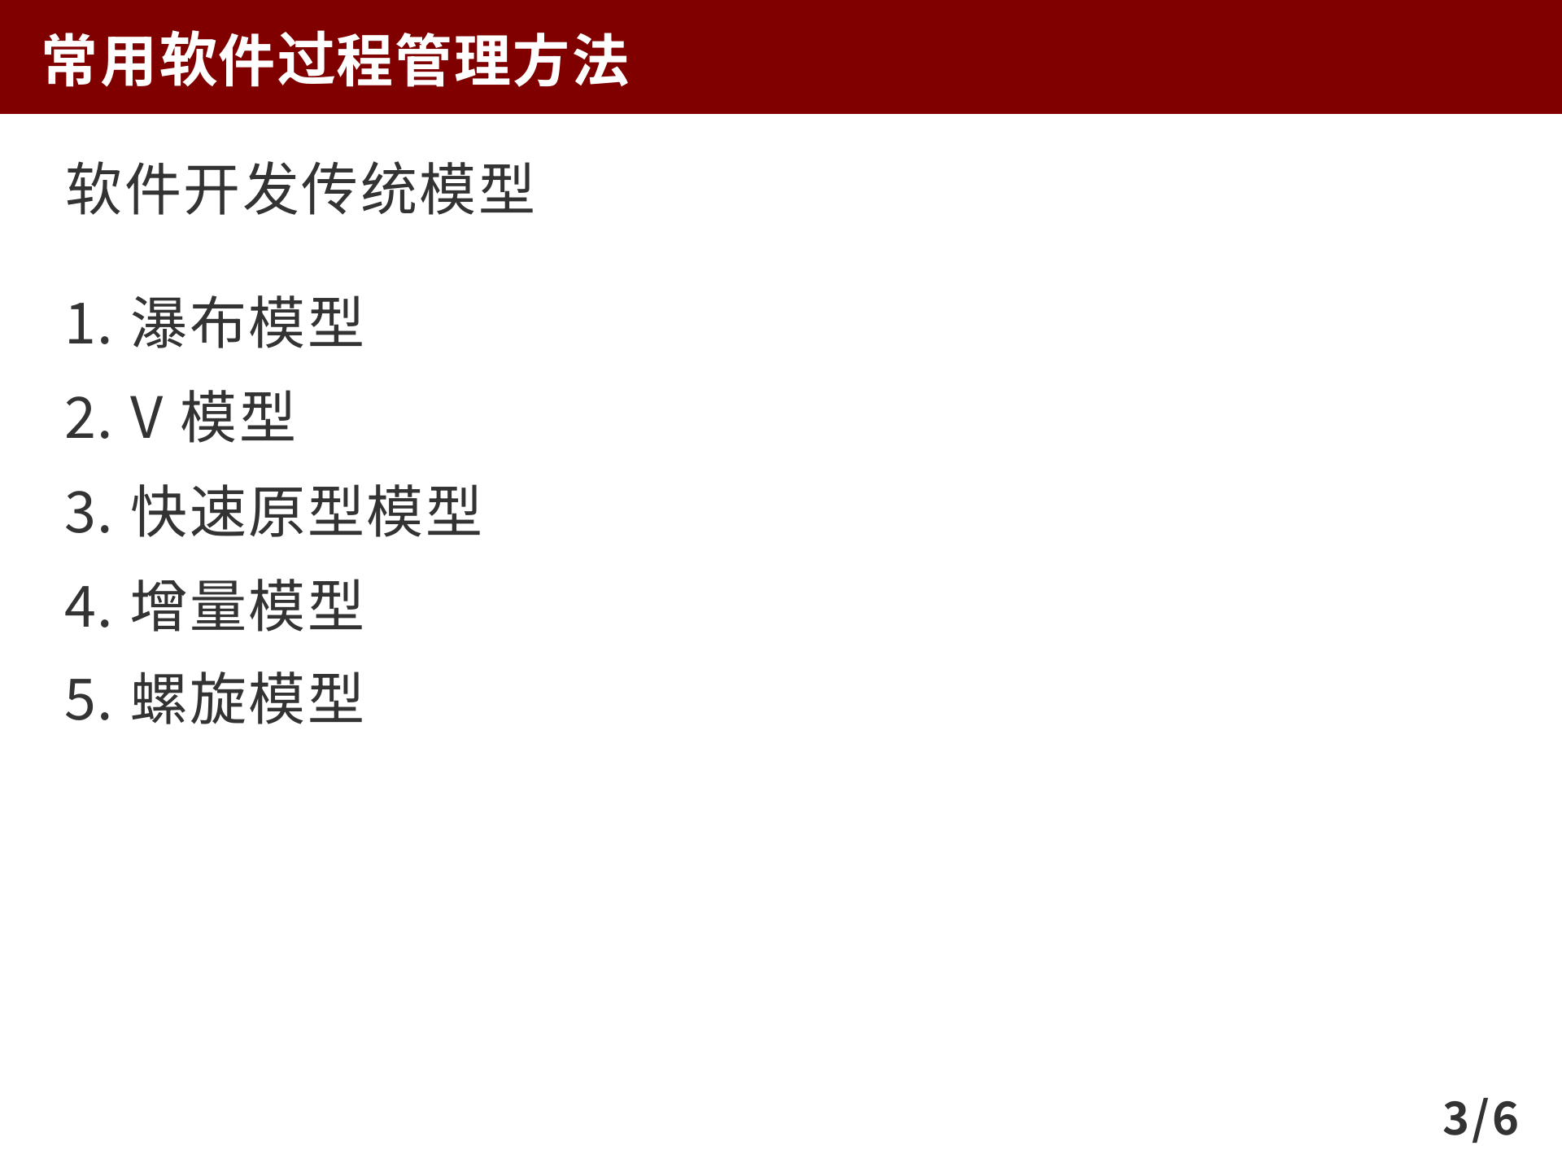
Notes:
幕布模型(最为常见和成熟）： 可以相对比较好的融合硬件设备的开发过程 这些模型都可以在某些相对来说都可以从某种程度上达到软件工程的目标也是就是 规定的耗费、进度、质量下完软件开发的前提下， 对资金、风险、进度、以及开发者等进行分配调度的管理过程，但是由于时代的变迁，客户对于软件的需求开始发生了改变，原有的开发方法开始难以应付当前的软件形式，因此敏捷开发这种以人为核心，迭代循序渐进的开发方法就成为了新的弄潮流。（保证软件质量的同时，可以明显加快软件的开发速度） - 采用瀑布模型可以保证系统在整体上的充分 把握，但由于阶段划分过于严格，由大量文档驱动，导致最终开发出的软件产品 不能真正满足用户的需要（但是可以比较好的融合硬件设备的开发过程） - V 模型是对瀑布模型的一种改进，开发活动和测试活 动几乎同时进行，从而极大的减少 bug 和 error 出现的几率，但是这样也忽视了 测试对需求分析，系统设计的验证，从而导致验收测试后延过长 - 快速原型模型则是先建立一个满足基本要求的原型系统，通过测试和运行， 有用户指出对于特殊项目需要更加详细的需求，通过提出的需求对系统进行更加 详细的修改，重复操作，用户什么时候满意就什么时候截止。该模型擅于解决需 求复杂且不确定的系统，但工作成果浪费的可能性也会很大。 增量模型又称演化模型，它不属于瞬时事件，不是一次性返程提交任务，是 通过所分的子模块顺序提交的。他最主要的方法就是将所有的子模块都按阶段细 分，这样每一个的小的子模块在各个细分阶段都会产生一个小的产品，最后把每 个小产品构成整个的产品。优点在于尽早得到用户反馈，降低风险，持续测试与 集成，提高了软件的复用性。它要求软件体系结构必须具有开放性，但对原有的 软件产品具备继承性，是兼容而不是破坏 - 螺旋模型则吸收了上述几个不同样式的好处，集众家之所常同时在分析制造 时添加了风险分析功能，把瀑布样式的分段形式变成不同过程的反复设计，这样 做极大的降低了设计开发的风险。但是可操作性不高，且不适合小型项目。

Slide 4
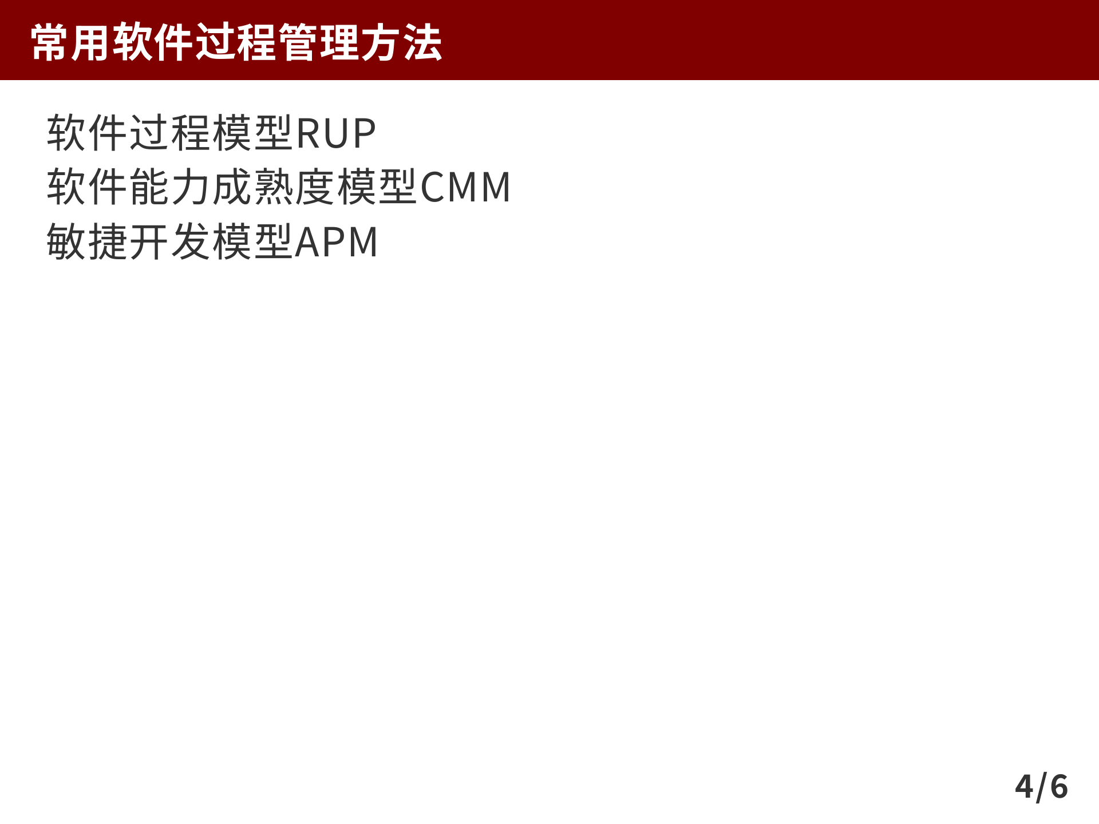
Notes:
RUP（Rational Unified Process）是一种基于迭代、增量和风险驱动的软件开发过程模型，它强调了文档化和可视化，帮助团队在整个开发周期中监督和管理项目的进展。 CMM（Capability Maturity Model）则是描述软件开发组织能力成熟度的模型。它有五个级别，从初级到最高级，每个级别代表了组织在软件开发过程中的不同成熟度水平。CMM通过评估软件开发组织是否遵循最佳实践来提高其效率和质量。 APM（Agile Project Management）则是一种敏捷开发模型，它强调灵活性和快速响应变化。与传统的瀑布模型相比，APM更加注重小而迭代式的开发周期，在每个迭代周期中进行需求分析、设计、编码、测试和部署。APM还注重团队协作和交互，鼓励通过持续的反馈和交流来实现项目的成功。

Slide 5
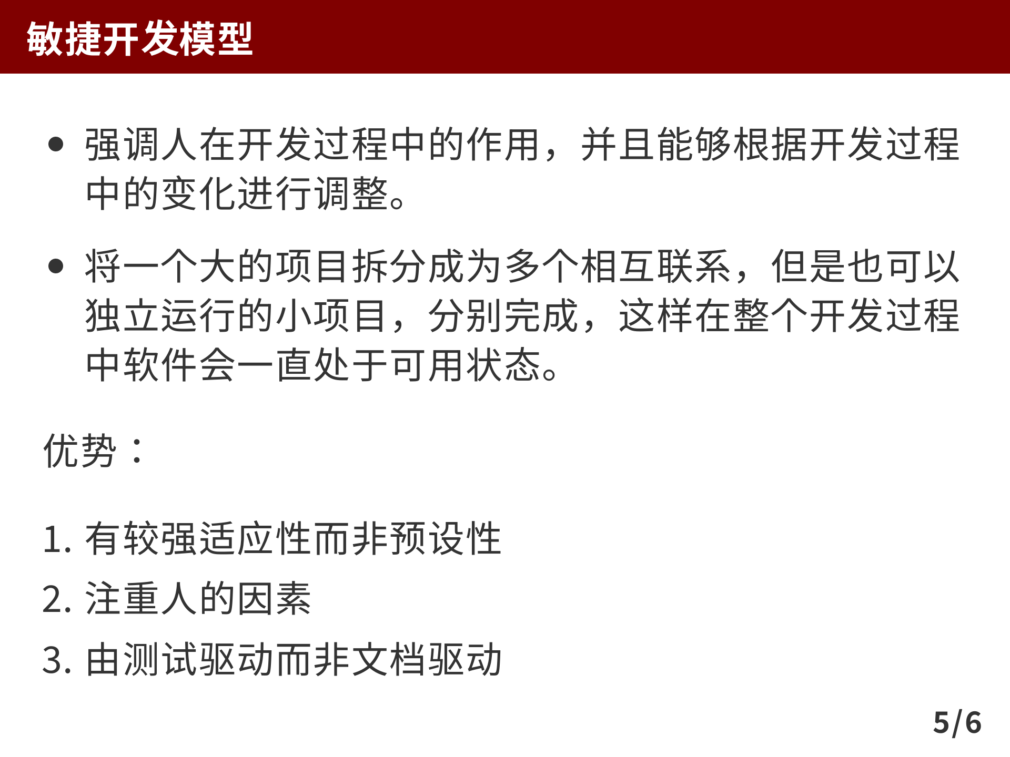
Notes:
它强调人在开发过程中的重要性，团队协作、交互式开发和快速反馈，以便在项目进程中不断地评估和改进软件。敏捷开发通常采用用户故事、迭代计划和短周期的迭代开发过程，使软件开发更加灵活和高效。 1. 由于开发过程中不断评估和改进软件，具有较强的适应性和非预设性 第一，敏捷开发的软件测试和传统软件测试流程不同，软件测试安排 在编写代码之前，大大降低了开发风险。 第二，敏捷开发表现为持续集成，也就 是说任何时候都在集成，能够随时解决各个部件之间的冲突，这种做法可以让开 发人员持续改进软件架构，并随时改变需求，传统方法则没有这些优点。

Slide 6
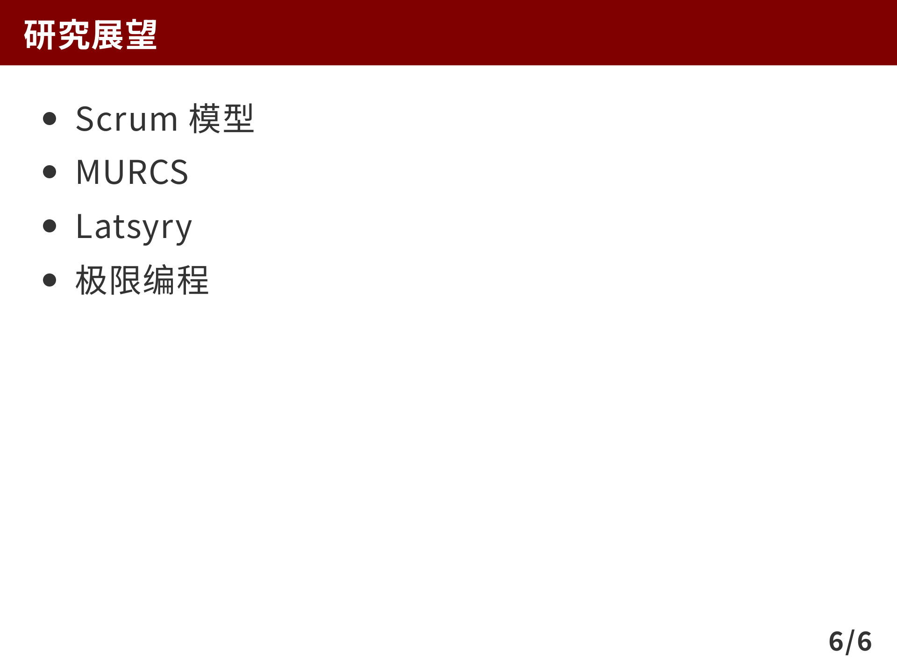
Notes:
虽然当前存在那么多开发的模型，但是因为这些开发模型和标准仅仅介绍的是一些框架和概念，缺少具体的实现描述，而且没有对软件的差异性进行一个有效的分析和处理，所以就导致了运用的 结果千差万别，没有一个固定的效果值。 因此，我们小组想要完成的效果，则是通过搜集各种文献中与敏捷开发的相关信息和其在各个小型公司之中的具体实现效果，总结出一套相对比较好的操作流程，尽可能的帮助后来者在其中的研究。

